Slide 1

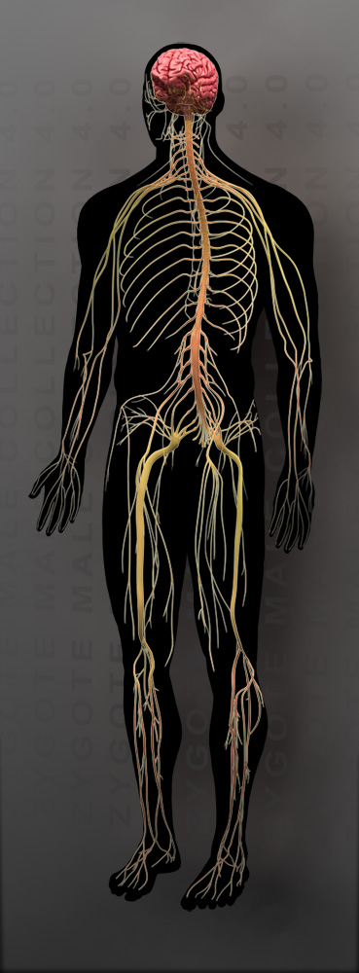
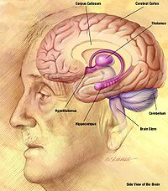

Infekce nervového systému
Mgr. Marie Vilánková
© ECC s.r.o.
Všechna práva vyhrazena

Slide 2
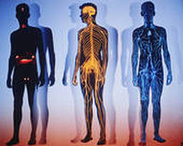

Nervový systém
Detoxikace nervového systému.
Nejčastější a nejzávažnější mikrobiální infekční ložiska v nervovém systému a CNS.
Jejich toxiny, působení na organismus a jejich šíření.
Vliv na psychiku a změny chování.
Problematika toxoplasmosy.
http://www.healthbasement.com/psychoneuroimmunology.html
© ECC s.r.o.
Všechna práva vyhrazena

Slide 3
Nervový systém
velmi důležitá, klíčová oblast detoxikace, složitá na pochopení, různé představy a chybné postupy
to co z nás dělá člověka - jsme více než živá bytost - můžeme vědomě tvořit, svobodně se rozhodovat
řízení a rozhodování celého organismu
zajišťuje přežití - nejvyšší regulační systém - vztah mezi vnitřním a vnějším prostředím
umožňuje komunikaci s ostatními - řeč, písmo, grimasy
zpracovává a vytváří emoce - součást rozhodování a přežití organismu
umožňuje projevit duši - vytváří a čte hologramy - schopnost napojit se na kolektivní podvědomí
© ECC s.r.o.
Všechna práva vyhrazena

Slide 4
Vztahy s ostatními
Organismus - 3 komunikační a řídící systémy
Nervový systém - elektrochemické signály
Hormonální - chemické sloučeniny - hormony
Imunitní - imunochemická úroveň
Spolupráce - všechny se vzájemně ovlivňují a jsou spojeny do jednoho celku
Nervový - stojí nad dalšími systémy - hormonálním, imunitním
Řídí je - např. dává imunitě informace, KDE má zasáhnout, JAKÝM typem imunitní reakce, PROTI čemu
Naslouchá jim
U nemocného člověka - vždy poškozený přinejmenším na emoční úrovni
© ECC s.r.o.
Všechna práva vyhrazena

Slide 5
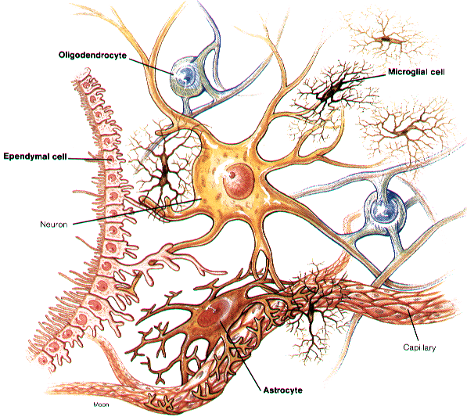
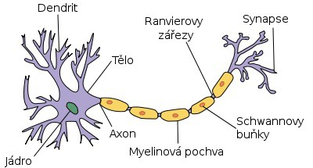
Co ho tvoří
Neurony - nervové buňky - mají tělo a výběžky (neurit, axon - odvádí signál) a dendrity (přivádí)
Neuroglie - podpůrné, pomocné b. , základní skelet NS - obalují výběžky (vedení vzruchů, izolace), metabol. a imun. fce- Mezeg
okruh jater
© ECC s.r.o.
Všechna práva vyhrazena

Slide 6
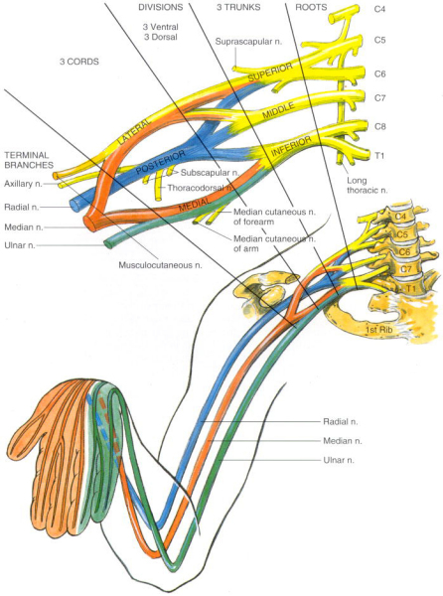
Co ho tvoří
Neurony - tvoří shluky v mozku (jádra - nucleus), v míše (ganglia), podél páteře (truncus), u některých vnitřních orgánů
Nervové dráhy (plexy) - sdružené axony obalené neurogliemi produkující myelin
Šedá hmota - nahromadění neuronů
Bílá hmota - obalené výběžky a glie
Pomocné struktury a obaly
- vazivo (mozkové pleny…) - játra
- kosti (schránka) - ledviny
Cévní systém mozku - srdce, slezina (svalovina cév, srážlivost krve), plíce (pohyb krve)
© ECC s.r.o.
Všechna práva vyhrazena

Slide 7
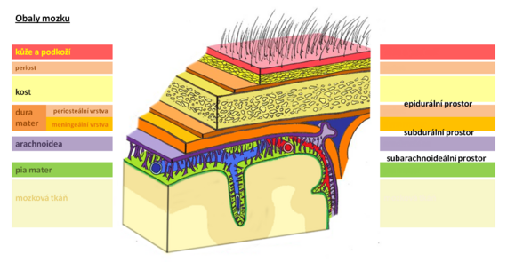
Mozek je chráněn
kostním obalem: lebka (Cranium), kosti lebeční (Ossa cranii), spojení mezi kostmi (Sutur. Et...+ -> Suturae cranii) - CraniDren
vazivovými plenami - Meninges
    tvrdá plena (Dura mater) - pevná vazivová blána, vedou v ní žíly
    pavučnice (Arachnoidea)- bezcévnatá, síťová vlákna
    Mezi nimi prostor vyplněný mozkomíšním mokem (nadnáší mozek a podílí se na imunitních pochodech)
    měkká plena (Pia mater) - na mozku
    - Cranium, MindHelp
    Podobně mícha VerteDren
    Oblíbená místa infekčních ložisek
© ECC s.r.o.
Všechna práva vyhrazena

Slide 8
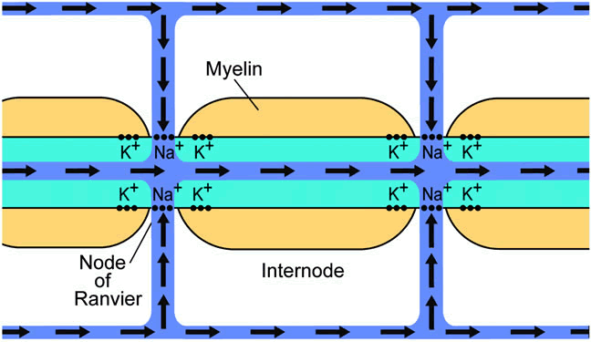
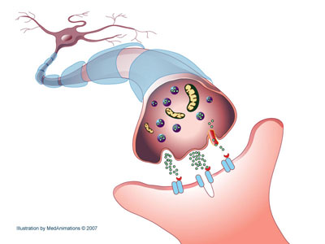
Vzruch
Vzniká v těle neuronu
Elektricky je veden po axonu - nutná minerální rovnováha (ledviny), energie (slezina, srdce)
Schwanovy b., tvoří ranvierovy zářezy - rychlejší vedení - antény???
Přestup na další výběžek NB - synapsí mediátory - neurotransmittery (chemické látky)
Vzruchy - šíří se různými směry - vznik elektromagnetického vlnění - hologram
© ECC s.r.o.
Všechna práva vyhrazena

Slide 9
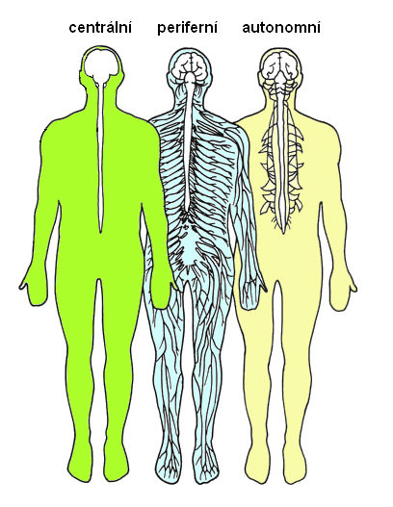
Nervový systém
Centrální nervový systém - zpracování informací, řízení všech systémů - mozek a mícha
MindHelp, Cranium, EmoDren, Hypotal, Cortex
Periferní NS - motorický a senzorický -
neurony hlavové (v mozku) a míšní (v míše) s nervovými vlákny (plexy) - pohyb - vědomé ovládání a reakce
NeuroDren
Autonomní NS - senzorický, vegetativní fce - neurony v míše (pregangliové), v truncus sympaticus (řebřík okolo páteře) a v blízkosti vnitřních orgánů (postgangliové) - řízení vnitřních orgánů (sympatikus, parasympat.), kontrola vnitřního prostředí - podvědomí
© ECC s.r.o.
Všechna práva vyhrazena
Vegeton, Enternal, Supraren

Slide 10
Jak pracují?
Periferní, autonomní NS - obrovské množství čidel (mechano, termo, noci, ASIS, baro.. receptory) rozmístěných po celém těle - reagují již při mírném poškození (stisk, napětí) - síla podráždění se překládá do frekvence impulsů
Aferentní dráhy - vedou impulsy do neuronů v míše - zde „vedle sebe sedí“ neurony perif. a veget. NS - propojení (pokud zánětu a stálého dráždění - trvalé výběžky) - přenos vzruchu na jiná vlákna - haedovy zóny - projev patologií vnitřních orgánů vně
Mícha - zpracovávání (i potlačení) a další distribuce do mozku - prodloužená mícha, hypothalamus, amygdala…
Mozek - spojení a zpracování všech podnětů - rozhodne, co udělá
Vyšle signály do těla - eferentní nervy - pohyb (perif. NS), změny činnosti orgánů (sympatikus, parasympatikus)
© ECC s.r.o.
Všechna práva vyhrazena

Slide 11
Emoce, IL a NS
EMOCE - vědomý + nevědomý pocit našeho mozku, který vede k nějakému chování a fyziologickým reakcím - rychlé zařazení situace a reakce na ni
Mozek řídí hormonální a imunitní systém, produkuje neuropeptidy (molekuly emocí - stovky druhů) - myšlenky převedené v hmotu - pozitivní i negativní - okamžitý vliv na buňky v těle (nejsou vychytávány v synapt. štěrbině) - vliv na imunitu, hormonální syst. a přímo na buňky - fyzické změny na receptorech - zakódování do orgánů
Tělo reaguje emocionálně - sekrece molekul emocí dřív než mozek zpracuje problém
Emoce - vliv na činnost NS - na sběr, zpracování informací, vykonávání - tedy na vše
© ECC s.r.o.
Všechna práva vyhrazena

Slide 12
Emoce, IL a NS
IL v CNS - nejjistější způsob, jak ovládat organismus
Vliv na imunitu - potlačení, změny imunitních reakcí
Vliv na hormonální systém - dostatek potravy, zasahují do reprodukce
Vliv na emoce - mění chování organismu - snaha nejen o přežití, ale i rozšíření
EMOCE a INFEKČNÍ LOŽISKA - neoddělitelné toxiny - unikátní spojení v drenech a helpech - vysoká účinnost
IL – velmi často napadají centra pro řízení emocí a imunity – vnucují nám nebo blokují emoce na fyzické úrovni – nedá se zvládnout proměna člověka bez jejich odstranění
© ECC s.r.o.
Všechna práva vyhrazena

Slide 13
Infekční ložiska v NS
Budeme řešit, co může být za infekce přímo v NS, škála infekčních ložisek, které ovlivňují NS je mnohem širší
Viry - na prvním místě v důležitosti !!!, pokud vzniknou ložiska, tak imunita je málokdy samovolně zlikviduje (na rozdíl od bakterií)
Bakterie - většinou u lidí se sníženou imunitou, nejsou tak časté - výjimka borelióza !!! (velmi častá)
Paraziti - běžný prvok toxoplasma, jinak nejsou tak častá
Plísně - u lidí s poruchou imunity
© ECC s.r.o.
Všechna práva vyhrazena

Slide 14
A. Viry v NS
Viry: pouze zabalená informace „napsaná stejným jazykem“ jako genetická informace organismů - bez hostitele se nerozmnoží
Virus - přenáší geny mezi různými organismy - dokáže narušit naši informační základnu - vnutit nám a implantovat cizí myšlenky, naše buňky začnou tvořit naše tělo podle cizích plánů a začneme se chovat podle cizí vůle
Viry - snaha nejenom se nakopírovat, ale také se uložit, aby informace nemohla být zničena. Ví, že ve formě virových částic kapsid jsou v organismu nápadní a imunitní systém je většinou rychle zlikviduje, proto tvoří tzv. infekční ložiska
Nejčastěji se tvoří infekční ložiska - v nervových a imunitních buňkách (jsou v různých orgánech)
© ECC s.r.o.
Všechna práva vyhrazena

Slide 15
A. Viry
Viruses - Antivex (Antivir)
Arboviry - klíšťové encefalitidy - Joalis FSME
Enteroviry - viry hlavně trávicího traktu (dětská obrna)
Herpetické (oparové) infekce - herpes, varicella, EBV… -Herpeson
Respirační infekce - chřipka, parachřipka, příušnice, spalničky, pátá nemoc, zarděnky
Viry od zvířat - arenaviry, vzteklina, bornavirus
Retroviry
Priony
© ECC s.r.o.
Všechna práva vyhrazena

Slide 16
A1. Arbo viry v NS
RNA Arboviry - infekce přenášené klíšťaty a komáry
Bunyaviridae - Orthobunyavirus - horečnaté chřipk. on. s nervovými příznaky, podráždění mozk. plen, v ČR Čalovo (Calovo), Lednice (Turlock), Tahyňa (California en.)
Phlebovirus - přežvýkavci, velbloudi, člověk (Rift Valley fever virus)
Flaviviridae - Flavivirus (arboviry B) - přenosný členovci, pitím mléka
Tick -borne encephalitis virus group (FSME)- Komplex virů klíšť. enc. středoevr. typ- jako chřipka, pokud im. nezlikviduje - postižení meningů, kruté bolesti hlavy, ztuhnutí šíje…IL v NS- obrny, necitlivosti, bolesti hlavy, poruchy koncentrace, nálady, spánku…
Japanese encephalitis virus group - Komplex virů japonské encefalitidy - komáři, západonilská horečka (i morava) - vyrážka, horečka, těžší průběh
Yellow fever virus group - Virus žluté zimnice - encefalitida
Reoviridae - Sedoreovirinae - Orbivirus - lehké horečnaté onemocnění s bolestmi hlavy, svalové křeče, výjimečně jako meningoencefalitida, často koinfekce s viry klíšťové encefalitidy, v ČR- Great Island Virus (Kemerovo, Tribeč, Lipovnik, Koliba). Seadornavirus - od zvířat (skot, prasata), encefalitida
- Spinareovirinae - Coltivirus - coloradská klíšťová horečka, v ČR virus Eyach - meningoencefalitida a polyneuritida (zánět periferních nervů).
Togaviridae - Alfavirus - encefalitidy, horečnaté záněty kloubů s vyrážkou a chřipk.p.
EEEV complex (Eastern equine encephalitis virus východní typ - USA), VEEV complex - venezuelský typ, WEEV complex- Western equine encephalomyelitis virus

Slide 17
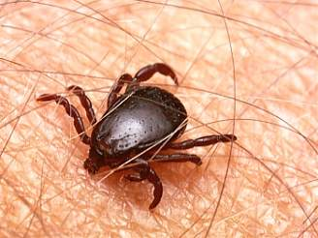
A1. Arbo viry v NS
První se dostává do imunitních buněk v kůži - dobrá imunita ho zlikviduje
Napadá - hlavně neurony, méně často neuroglie, mozkové blány
Proto onemocnění encefalitida
Mozek: mozková kůra, mozkový kmen, bazální ganglia (nuclei basales v telencephalonu) mozkových nervů (organizace hybnosti - parkinson, záškuby…), někdy i míchu - přední rohy míšní
Projevy od mírných až po vážné - bolesti hlavy, lehce zvýšená teplota, zvracení, světloplachost, přecitlivělost na hluk, parézy (obrny - částečná ztráta hybnosti), třesy končetin (hlavně horní), víček, obličej. svalů - tiky, poruchy spánku, soustředěnosti, únava
© ECC s.r.o.
Všechna práva vyhrazena

Slide 18
A2. Enteroviry v NS
RNA - Picornavirales - Picornaviridae -
Enterovirus -mají schopnost množit se ve střevě, dlouho přežívají v odpadních vodách, 3 skupiny: polioviry (nervový systém, dětská obrna, svalová myopatie, IL v lymfě, NS), coxsackie (afty, letní chřipky, vyrážky, heparangína, zánět svalů, srdce, diabetes), rinoviry (inf. rýmy, záněty středního ucha)
Human Enterovirus C+ - Human poliovirus 1,2,3 - dětská obrna, očkuje se (zátěž očkováním) - překrvení mozku, napadá neurony, hlavně motorické (až nekróza) - bolesti hlavy, parézy (hlavně dolní končetiny, ale i bránice)
Human Enterovirus A+, C+ - Human coxsackie virus A - hodně podobné dětské obrně, lehčí průběh, napadá meningy
- Human enterovirus 71 - těžký zánět mozku a blan s obrnou
Human Enterovirus D+ - Human enterovirus 70 - meningoencefalitida
Cosavirus - lidský střevní virus (Asie) - průjmy u dětí, podobný obrně
Cardiovirus - zánět srdečního svalu, encefalitida (zánět mozku)
Parechovirus - Human parechovirus - průjmy, respir. , záněty srdeč. svalu, encefalitidy
Tyto viry se šíří podél nervových vláken - především napadají motorické neurony v míše, mozkovém kmeni a mozkové kůře
© ECC s.r.o.
Všechna práva vyhrazena

Slide 19
A3. Herpetické viry v NS
DNA - Herpesvirales - Herpesviridae
Alphaherpesvirinae
. Simplexvirus - Human herpervirus (simplex) 1, 2 - IL v periferních n.(trojklaný, mícha), CNS (tempor., frontální) - DEGENERACE napadených neur., nejzávažnější neuroinfekce
. Varicellovirus - Human herpesvirus 3 (Varicella zoster) - plané neštovice, pásový opar, vznik IL - neurony senzitivních gangliích: ganglion Gasseri (n.trigeminus) a ganglion Geniculi (oči, porucha sluchu, závratě, paréza n.facialis, optalmicus),v senzor.nervech, mozeček (změny v bílé hmotě) - poruchy koordinace, třesy, nestabilita, epilepsie, Reyův syndrom, polyradikulon. (p+v)
Betaherpesvirinae
. Cytomegalovirus - Human herpes 5 (CMV) - mozkové nádory (glie), autoimunita CNS, neurony (zrakové)
. Roseolovirus - Human herpesvirus 6,7 (virus exanthema subitum) - neuroinvazivní, batolata - 20% horeček s křečemi (6. dětská nemoc)
Gammaherpesvirinae - onkogenní,
. Lymphocryptovirus - Human herpesvirus 4 (Epstein-Barr) - glie, meningy
Tyto viry se šíří nervovými vlákny z periferií, putují do těla neuronů - především napadají senzorické ganglia, odtud přecházejí do dalších částí CNS - agresivita
© ECC s.r.o.
Všechna práva vyhrazena

Slide 20
A4. Respirační viry v NS
RNA
Orthomyxoviridae - .Influenzavirus A, B, C - Reyův syndrom (poškození mitochondrií buněk, otok mozku - acylpiryn), IL v míše, periferní NS (obaly), mozkové obaly
Mononegavirales - Paramyxoviridae - Paramyxovirinae
.Respirovirus - Human parainfluenza virus 1,3 - jako chřipka
.Rubulavirus - Human parainfluenza virus 2,4
- Mumps virus - virus příušnic - IL v mozkových obalech, bílé hmotě, v mozečku (cerebelum), perif. NS (myelin), toxiny působí na CNS, obrny
.Morbillivirus - Measles virus - spalničky - působení toxinů na CNS (obrny), IL v CNS, vztah ke sklerozující panencefalitidě (poruchy chování koncentrace, prudké záškuby svalů, epilepsie), vztah k roztroušené skleróze
Togaviridae - Rubivirus - Rubella virus-zarděnky
DNA
Adenoviridae - Mastadenovirus - hlavně IL v lymf. sytému, meningy
Parvoviridae - Parvovirinae - Erythrovirus -Human parvovirus B19 - množí se v kmenových buňkách kostní dřeně, někdy IL v CNS
© ECC s.r.o.
Všechna práva vyhrazena

Slide 21
A5. Viry od zvířat v NS
RNA
Arenaviridae - viry hlodavců
Arenavirus - Virus lymfocytární choriomeningitidy - chřipka, atypická pneumonie, nervový systém - meningy, neurony, glie
Mononegavirales
- Rhabdoviridae
Lyssavirus - Rabies virus - virus vztekliny - výrazně neurotropní, vstup ranou, dlouho se množí ve svalových buňkách (skryt před imunitou), přímý přestup do nervů, do míchy a mozku, v CNS se rychle šíří, neurolog. a psychické příznaky, křeče, obrna, smrt
Vesiculovirus - skot, koně, prasata, člověk - přenašeči mouchy, vysoce nakažlivé puchýřkaté onemocnění, virus napadá nervové buňky
- Bornaviridae - Borna disease virus - savci, ptáci, člověk- napadá NS, hlavně limbický-emoce, paměť a reguluje chování - psych. problémy
DNA
Polyomaviridae - Human polyomavirus, JC polyomavirus, BK polyomavirus -IL moč. trakt, ledviny, lymf., glie, CNS (bílá hmota), aktivace infekce v CNS - těžké důsledky - rychle postupující ložisková demyelinizace - plíživě se začne projevovat jako poruchy motoriky, řeči, změny psychiky, rychle postupuje. Onkovirus (mozek, kosti, pohrudnice). Rozšířeny očkováním, přenos z orgánů opic, na kterých byly očkovací látky množeny
© ECC s.r.o.
Všechna práva vyhrazena

Slide 22
A6. Retroviry
Retro-transcribing viruses - Retroviridae
Orthoretrovirinae
Deltaretrovirus - Human T-lymphotropic virus (HTLV)- lidský T-lymfotropní virus - napadá Th lymfocyty - leukémie, autoimunity, záněty, leukémie, neurovegetativní poruchy, dermatitidy, záněty spojivek
Gammaretrovirus - Xenotropic murine leukemia virus-related virus (XMRV) - rakovina prostaty, únavový syndrom, autoimunitní problémy - autismus, roztr. skleróza
Lentivirus - Human immunodeficiency virus - viry lidského imunodeficientu - napadají imunitní buňky (makrofágy, T-lymfocyty), také neurony - poruchy koncentrace, paměti, špatné vybavování, deprese
unclassified retroviridae - velká skupina nezařazených retrovirů
Human endogenous retroviruses - předávaný v rodových liniích - autoimunita, roztroušená skleróza, schizofrenie
© ECC s.r.o.
Všechna práva vyhrazena

Slide 23
A7. Priony
Prion PrPSc- patogenně změněná bílkovinná částice - rozmnožuje se tím, že mění podobné bílkoviny (prionové PrPc - výkonost dlouhodobé paměti) v organismu na svůj tvar
Přenos nejčastěji potravou, transplantace - velmi rezistentní
Dochází k degeneraci neuronů, tvorbě cyst v mozku, množení neuroglií v šedé hmotě
Poruchy koordinace, třesy, ztráty paměti, poruchy zraku, sluchu, řeči, ztráta osobnosti
Antivir - zooinf
© ECC s.r.o.
Všechna práva vyhrazena

Slide 24
B. Bakterie v NS Nobacter
Anaerobic Bacteria - Anaerob
-An.B.-sporul. -Clostridium tetani - neurotoxin blokuje nervosval.synapse-křeče, ochr.
-Clostridium botulinum - neurotoxin - nervosv. ploténka
Enterobacteriaceae - Enterobac
-Escherichieae -Escherichia - E.coli
-Klebsielleae -Klebsiella
Gram-Negative Cocci - Kokmin
-Neisseriaceae -Neisseria -Neisseria meningitidis (meningokok) - infekční, vysoká úmrtnost u mladých - hnisavý zánět plen, krvácení
-Moraxella
Gram-Positive Bacilli - Bacterplus
-Bacillaceae-nonsp. -Listeria monocytogenes - meningy, mozeček
-Irregular or Coryn… -Corynebacterium diphteriae (záškrt) - postihuje nervová vlákna perif. nervů (obrny), CNS
-Nocardia
Miscel. et Fastid. Gram-Negative Bacilli - BacterminMisc
-Haemophilus -Haemophillus influenzae -až 70% meningitid (nákaza přímo přes lamina cribriformis)
-Legionella -Legionella pneumophila - okohybné nervy, polyradikuloneuritida
-Brucella -IL v mezenchymu
-Campylobacter -Camp.fetus -Camp.jejuni - perif. Veget. NS
© ECC s.r.o.
Všechna práva vyhrazena

Slide 25
B. Bakterie v NS
Mollicutes - Mollicut
-Mycoplasma - meningy, neurony i glie, obaly nervů, obrny
Mycobateria - Mycobac - spíše ložiska v kostech - ovlivňují NS, někdy meningy
Non-fermetative gram negative bacilli - BacterminFerm
-Pseudomonas
-Bordatella (černý kašel)
Gram-Positive Cocci - Kokplus
-Micrococcac. -Staphylococcus aureus - při poraněních, operacích…
-Streptococci -Streptococcus pneumoniae (pneumokok) - vniká ze středouší, ale i z dutin, dých.s. - rychlá progrese, následky - poruchy sluchu, zraku, mozečku, změny intelektu
-Group A+ - Streptococcus pyogenes - vzácně
-Group B+ - Strept.agalactiae - při porodu,porucha hybnosti, smyslů
Spirochaetales - Spirobor
- Leptospiraceae -Leptospira zoonákaza, napadá meningy
- Spirochaetaceae -Borrelia - viz samost. slide
-Treponema - neurony (hlavové n., mícha,front.), meningy
Chlamydiaceae - Chlamydi
-Chlamydia - IL v meningách
Rickettsiales - Ricketti
-Rickettsiaceae - Ehrlichieae -Ehrlichia - podobné s boreliozou (koexistence)
- Rickettsiae -Rickettsia
© ECC s.r.o.
Všechna práva vyhrazena

Slide 26

B. Boreliosa
Tenký spirálovitý tvar - rychlý pohyb, šroubováním překonává hematoencefalickou bariéru
IL - kůže, klouby, imunitní buňky, neurony, glie - je prakticky všude - neurony, vlákna perif. i vegetativních nervů (hl. hlavové)
Projevy široké: bolesti hlavy, ztuhlost šíje, poruchy citlivosti a hybnosti, obrny, zejména lícního nervu, bolesti zad a končetin, kruté neurogenní bolesti, příznaky roztroušené sklerózy, poruchy spánku, snížená koncentrace, deprese, chronický únavový syndrom, psychická onemocnění, autismus, bipolární deprese, demence, halucinace, poruchy nálady, psychózy, poruchy spánku, anorexie
Toxiny - Narušují funkce nervů - brání výdeji acetylcholinu, narušení přenosu nervového vzruchu
© ECC s.r.o.
Všechna práva vyhrazena

Slide 27
C. Parazité v NS
Eukaryot parasits - Para-para
Protozoa (Prvoci):
Apicomplexa -Aconoidasida -Plasmodium -malárie
-Babesiade - klíštěnky
-Coccidia -Sarcocystidae -Sarcocystis
-Toxoplasma
Amobeoza -Centramoebida -Acanthamoebidae -Acanthamoeba
-Balamuthiiadae -Balamuthia - (smrt. inf. CNS)
Heterolobosea -Schizopyrenida -Vahlkampfiidae -Naegleria - meningoencefalitida z koupání
Euglenosoa -Kinetoplastida -Trypanosomatidae -Trypanosoma (spavá nemoc)
Vícebuněční:
Platyhelminthes -Cestoda -Cyclophylidea -Taenidae -Echinococcus
-Taenia
-Trematoda -Strigeidida -Schistosomatidae -Schistosoma
Nemathelmintes -Nematoda -Ascaridida -Ascaridae -Ascaris (toxiny)
© ECC s.r.o.
Všechna práva vyhrazena

Slide 28
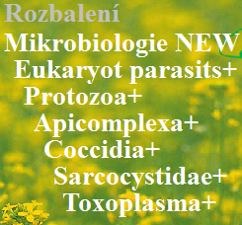
C. Toxoplasmosa gondii
Jednobuněčný parazit (prvok), příbuzná s malárií
Napadá teplokrevné živočichy vč. člověka (30%)
Akutní nákaza - chřipkovité příznaky, naběhnou lymf. uzliny na krku - nebezpečné v těhotenství - genetické poškození plodu, přenos na dítě
2 způsoby nákazy -
oocysty (vajíčka) vyloučená stolicí zvířat (kočkovité šelmy) - pozřením (zemina, písek), neumytá zelenina, vdechnutím, očními spojivkami - při zvýšené hygieně není chov koček až tak rizikový
Zoitocyty - tkáňové cysty - zpracování masa (prasata, ovce, králíci, zajíci…), chov králíků, konzumace syrového masa - játra!!! (inkub. doba 1-4 týdny)
© ECC s.r.o.
Všechna práva vyhrazena

Slide 29
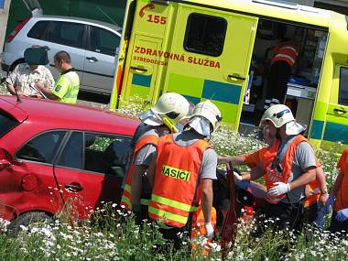
C. Toxoplasmosa gondii
Latentní fáze - infekční ložiska
Parazit - mění chování svého hostitele (přeprogramuje mozek), aby zajistil svoje rozšíření - zvyšuje pravděpodobnost, že nakažené zvíře bude uloveno - zvíře vyhledává příležitost, stát se obětí útoku, malá lekavost, pomalé a pasivní jednání, při útoku, malá obrana, vypnutí při boji
Má vliv na chování a povahu člověka - ženy více parádivé, společenské, rodí více chlapců (brzy po nákaze), muži vypadají dominantněji (více testosteronu), méně se podřizují normám,
Vyšší extroverze, nižší svědomitost
Zhoršení reakčních časů (3x zvýšené riziko dopravní nehody, pracovní úrazy)
© ECC s.r.o.
Všechna práva vyhrazena

Slide 30
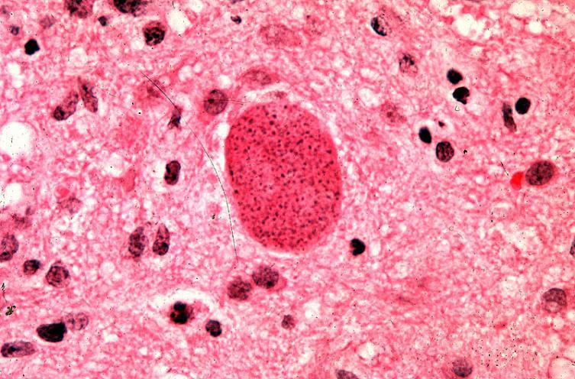
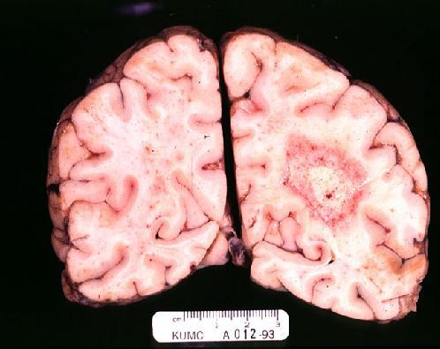
C. Toxoplasmosa gondii
Cysty ve svalové (příčně pr., hladké, srdce) a nervové tkáni, oči
Vyšší sklon k sebevraždám, vztah k schizofrenii
Únavový syndrom, subfebrility, bolesti hlavy, migrény,
Opakované potraty
EPILEPSIE !!!, obcesivně- kompulsivní porucha,
Děti s down-syndromem (84% nakažených matek)
Vliv na imunitu - některé části zesílené, jiné oslabené
© ECC s.r.o.
Všechna práva vyhrazena

Slide 31
D. Plísně (Fungi) v NS
Fungi - Yeast
Dematiaceous Hyphom. -Sporothrix
Hyphomycetes (hyaline) -Aspergillus
Zygomycetes -Mucor
Dimorphic Fungal Path. - Histoplasma
- Blastomyces
Yeasts -Cryptococcus - přechod z plic - ohraničená ložiska, meningitida - bolesti hlavy, zvracení, postižení hlavových nervů, oční poruchy
-Candida (C. albicans, crusei,tropicalis, glabrata….) - postihuje hlavně meningy – často přestup z dutin
© ECC s.r.o.
Všechna práva vyhrazena

Slide 32

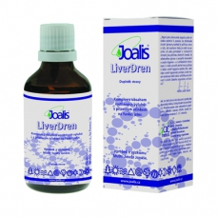
Detoxikace IL v NS
Kde je problém (tkáně):
Nervové a gliové buňky, meningy, vazivo - okruh jater
Kostěná schránka - okruh ledvin
Cévy - IL není obsahem přednášky – okruh srdce
Jaké mikroorganismy: jednotlivé druhy imunit
Protivirová imunita - okruh sleziny
Protibakteriální - okruh plic
Protiplísňová - okruh ledvin
Protiparazitální - okruh srdce
© ECC s.r.o.
Všechna práva vyhrazena

Slide 33
Detoxikace IL v NS
Kde jsou ložiska:
Kosti - CraniDren, VerteDren
Meningy - Cranium, MindHelp
Neuroglie - Mezeg
Limbické a emoční str.- amygdala, hypotal., hypofýza, hipoc. - EmoDren
Mesencephalon (střední mozek), Medulla oblongata (prodloužená mícha), Cerebella (mozeček) - MindDren
Telecenphalon (koncový mozek), diecenphalon (mezimozek), medulla spinalis (mícha), Varolův most - Cranium
Rhombencephalon (Mozkový kmen) - Medulla oblongata (prodloužená mícha), Pons (most), Cerebellum (mozeček)- Cortex
Hypotalamus, autonom.NS - Hypotal
Hypofýza - EmoDren, Cranium
Periferie - neurony, výběžky a obaly - NeuroDren
Vegetativní pleteně, ganglia, sympatic.,parasym.- Vegeton (dřeň nadledvin Supraren)
Vegetativní soustava trávicího systému (intestinum)- Enternal
Všechny mozkové struktury - MindHelp
Dopaminové a serotoninové receptory - Depreson
© ECC s.r.o.
Všechna práva vyhrazena

